Slide 1
Web攻防 训练营
没有过滤的XSS

Slide 2
课程内容
1. 实验环境介绍
3. 探测XSS过程
2. html中文本标签 b介绍
4. 闭合文本标签利用XSS

Slide 3
实验环境介绍
01

Slide 4
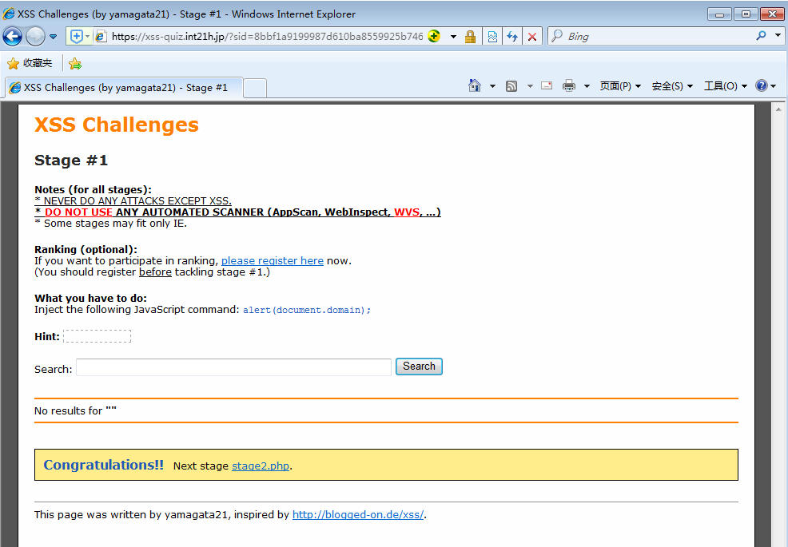
实验环境介绍
https://xss-quiz.int21h.jp/
一个日本安全研究员制作的XSS练习靶场。

Slide 5
html中文本标签介绍
02

Slide 6
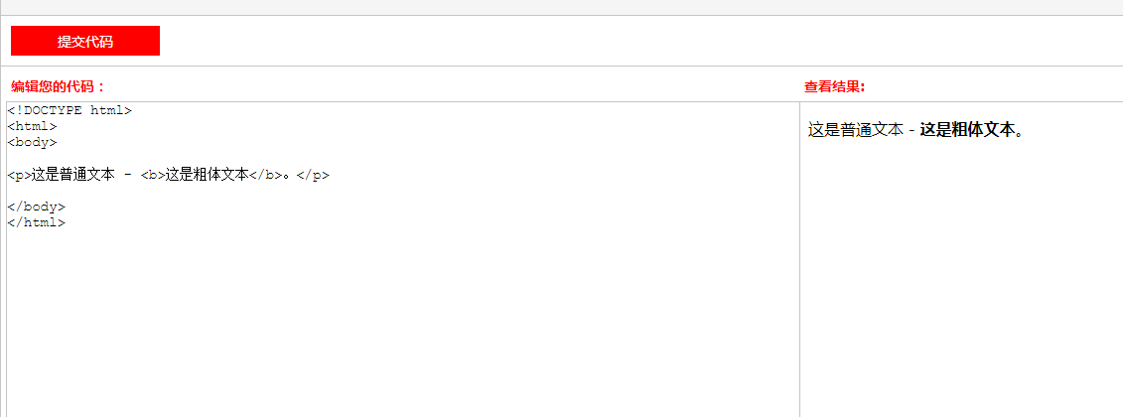
html中文本标签 b介绍
<b> 标签规定粗体文本。
返回Whois信息

Slide 7
探测XSS过程
03

Slide 8
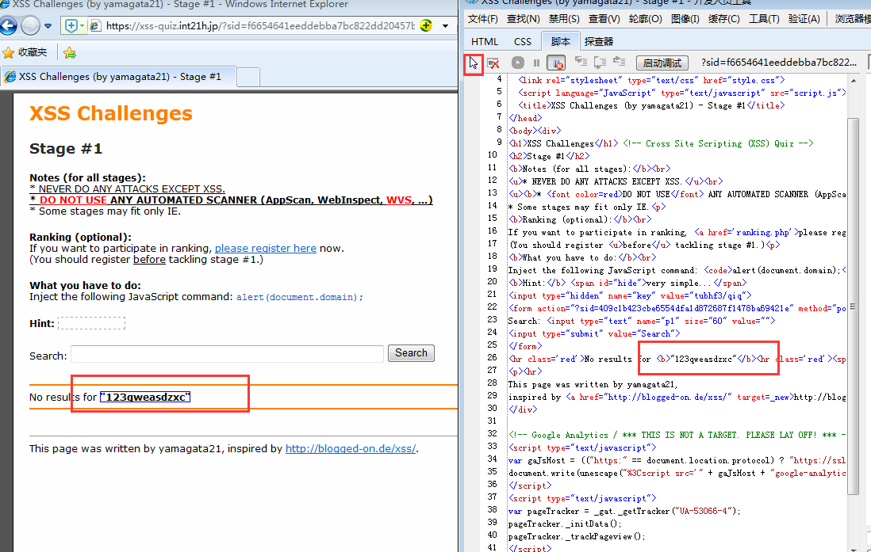
探测XSS过程
1、构造一个独一无二且不会被识别为恶意代码的字符串用来提交到页面。
例如：123qweasdzxc
2、使用浏览器审查工具进行代码审查，寻找构造的字符串是否在页面中显示。
构造XSSpaylod

Slide 9
闭合文本标签利用XSS
04

Slide 10
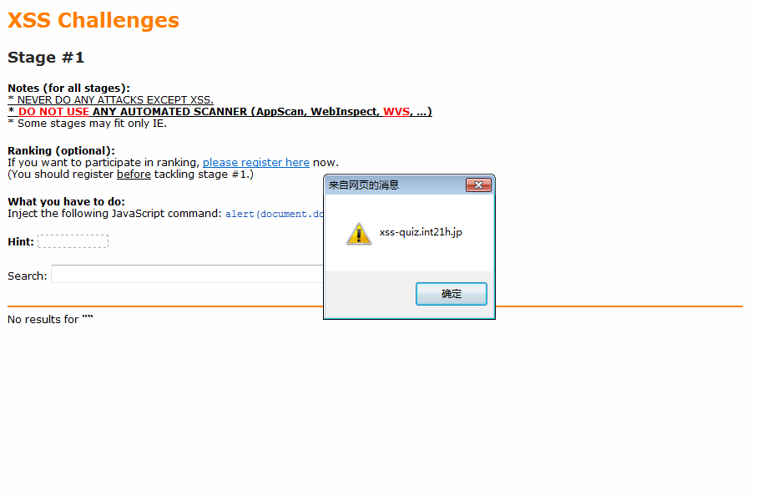
闭合文本标签利用XSS
1、简单Payload: <script>alert(document.domain);</script>
2、闭合标签Payload: “</b><script>alert(document.domain);</script>

Slide 11
总结
1. 实验环境介绍
3. 探测XSS过程
2. html中文本标签 b介绍
4. 闭合文本标签利用XSS

Slide 12
再见
欢迎关注 Web安全 训练营课程

